Slide 1
PRO3330 - Engenharia e Sociedade
THE CORPORATION
Grupo A - Tópicos 1 e 2
Nomes:
Fabio Ono (10259129)
João Pedro Mucciolo (10299062)
Paula Wiltiner (10772115)
Victor C. Meira (10257829)
10/09/2020

Slide 2
150 ANOS ATRÁS A GRANDE CORPORAÇÃO ERA UMA INSTITUIÇÃO INSIGNIFICANTE.
HOJE, ELA É ONIPRESENTE.
A CORPORAÇÃO HOJE É DOMINANTE

Slide 3
O que é uma corporação

Slide 4
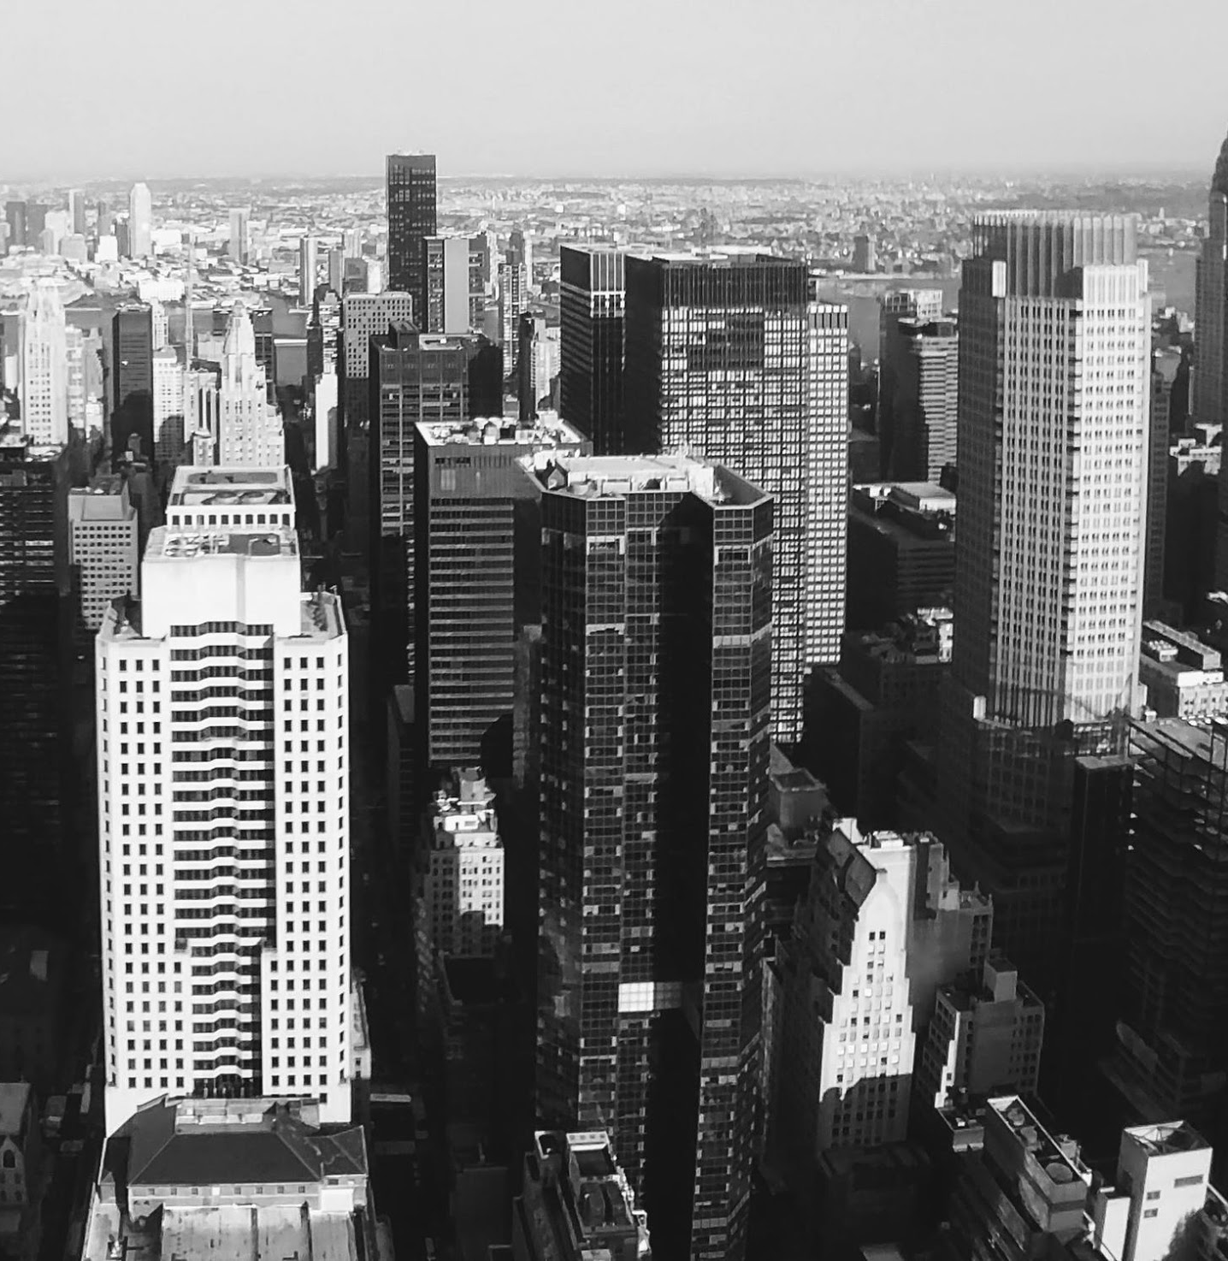
As corporações
Uma corporação é formada a partir de uma equipe que se une e trabalha em conjunto por vários objetivos em comum, sendo o seu principal, o ganho de alta e crescente lucratividade para os donos do negócio.

Slide 5
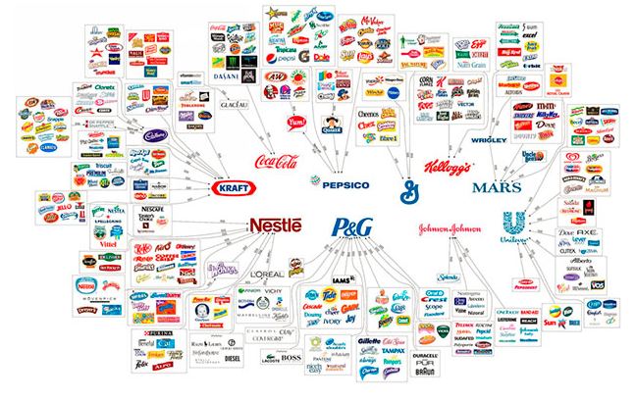
Exemplo de corporações atuais

Slide 6
Como foi o seu nascimento

Slide 7
ERA INDUSTRIAL
Nascimento das corporações
1712 - Thomas Newcomen inventou uma bomba a vapor para retirar água das minas e, o que proporcionou um aumento na produtividade do carvão por homem/hora.
NO INÍCIO
Grupos licenciados pelo estado e que deveriam cumprir uma série de requisitos/regras impostas.
As corporações deveriam esclarecer lucratividade, propriedade, o que faziam.
GUERRA CIVIL E REVOLUÇÃO INDUSTRIAL
Durante esse período as corporações como bancos e a indústria pesada expandiram seus negócios, ganhando muitas terras públicas.

Slide 8
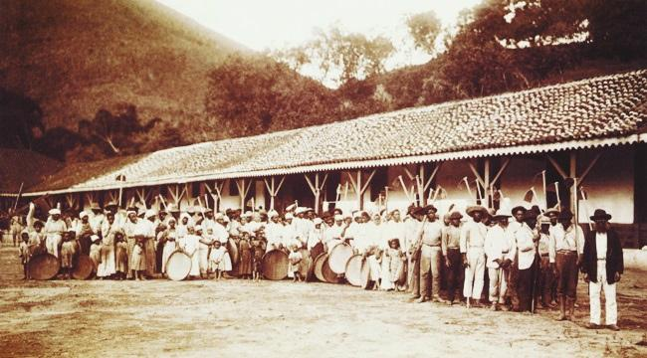
" 14° emenda para proteger escravos libertados foi aprovada no final da guerra civil para dar direitos iguais aos
cidadãos negros. ”
As corporações foram à justiça para conseguirem benefícios através dessa emenda, alegando que a corporação também era uma pessoa.
HLDC 2020

Slide 9
Reportagens sobre Corporações

Slide 10
Tópicos para discussão
A globalização e como as corporações se encaixam nisso.
Foco principal e conjunto na geração de lucro.
Os significados por trás da figura do gavião-capitalismo.
As corporações criam necessidades e oportunismo.

Slide 11
Fim da Apresentação
OBRIGADA PELA ATENÇÃO!

